Slide 1
Собрание попечительского совета ГУО «Гимназия-колледж искусств г.Молодечно»
21 сентября 2023 года

Slide 2
2022/2023 учебный год - средств попечительского совета 425351,78 р. (2021/2022 - 39 519,6 р.), оказание платных образовательных услуг, услуг психолога, работа бизнес-компании, тестирование - 36009,88 р. (2021/2022 - 20 416,96 р.), концертная деятельность 5647,32 р., сбор макулатуры, пластика, стекла - 1673,43 р. (2021/2022 - 1220 р.)

Slide 3
КАССОВЫЙ РАСХОД за май – август 2023 года Остаток на 01.05.2023 6623,31 рубля
Поступило 8685,65 рублей + сентябрь 941,78 рублей
Наименование товара, выполнения услуги | Сумма
Оформление мероприятий (флекс, грамоты, баннер, 1 сентября) | 363,4
Напольное покрытие (№48,57, 1Б ) долг 1164,29р. | 3742,42
Жалюзи, рулонные шторы (кабинет № 23, 58) | 1350,0
Интернет, видеонаблюдение | 474,27
Клавиатура, мышь, внешний интерфейс для записи и воспроизведения звука на компьютере, кабель с разъемами | 301,61
Танцевальные костюмы, лента отделочная | 610,1
Строительные материалы (краска, краситель, шпатлевка), хозяйственные товары, светильники лампы, моющие и чистящие средства | 6815,28
Благоустройство территории (подставка для флагов, покрытие ковровое), нефтепродукты | 694,16
Вознаграждение банку | 38,83
Сентябрь (миксер, ручка дверная, защелка межкомнатная, сетка волейбольная, подносы – 4, флаг) | 411,29
Остаток на 12.09 - 1449,38 рублей ИТОГО | 14801,36

Slide 4
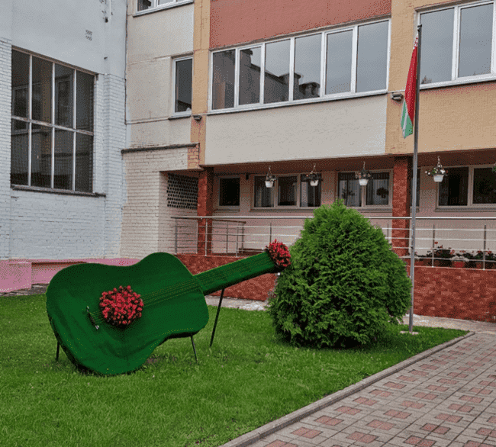

Slide 5
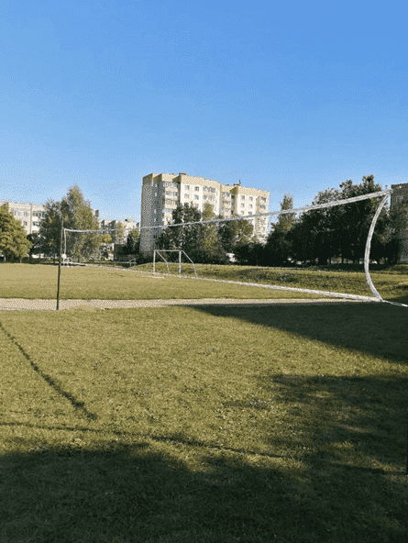

Slide 6
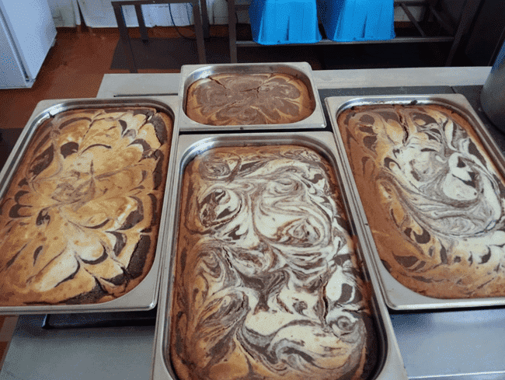
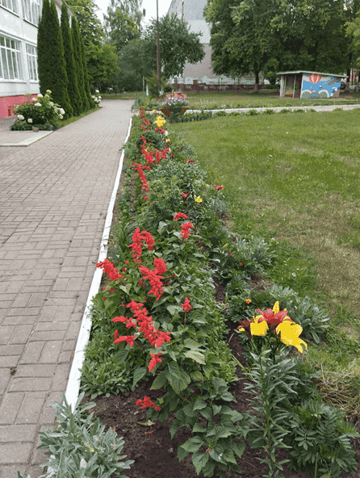
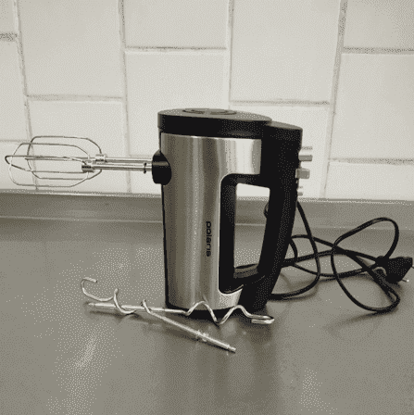
Баннер125 р
Миксер 127 р

Slide 7
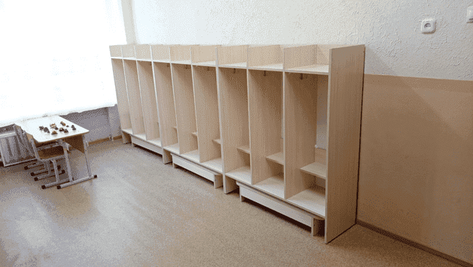
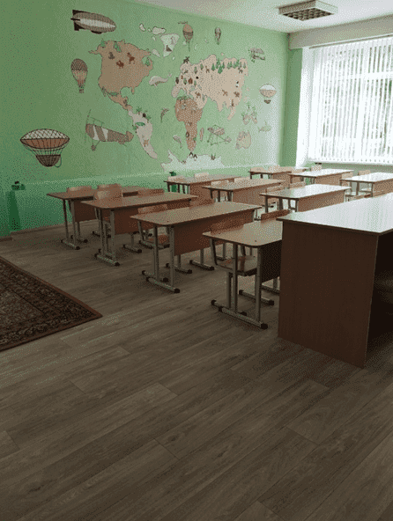
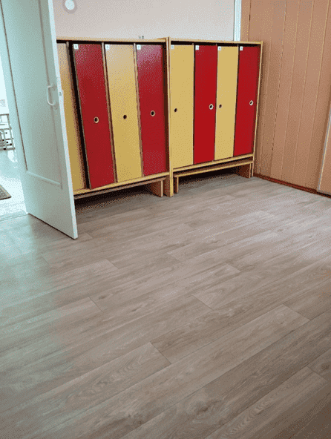
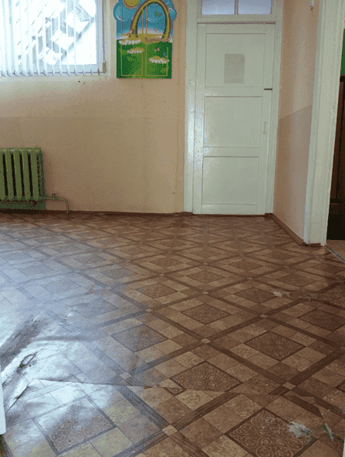
Мебель 910 р.
Напольное покрытие 2020,82 р.

Slide 8
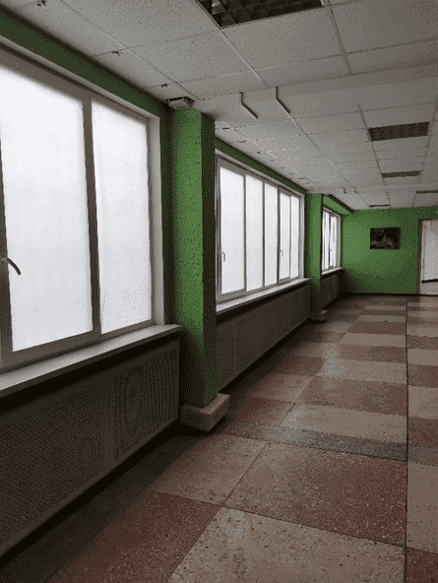

Slide 9
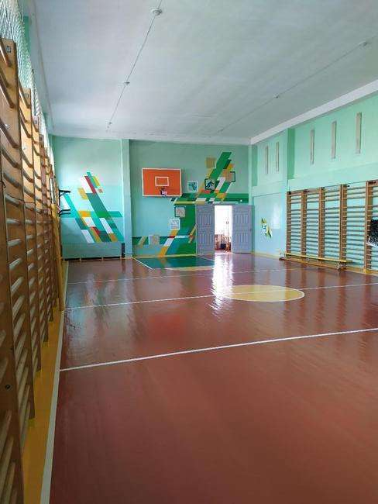
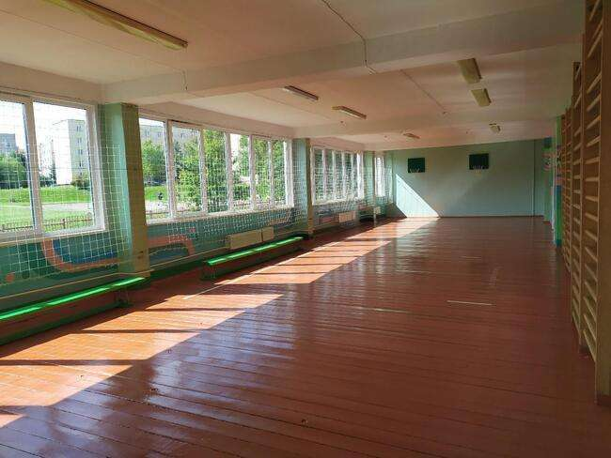

Slide 10
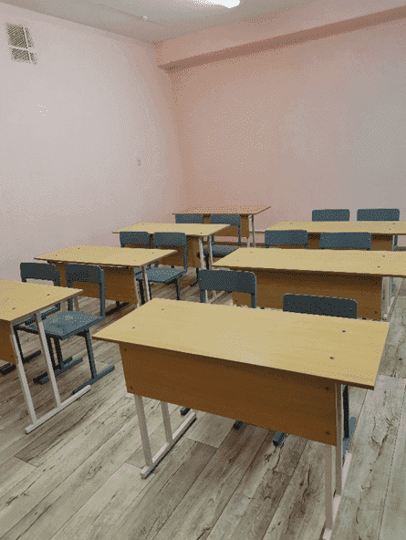
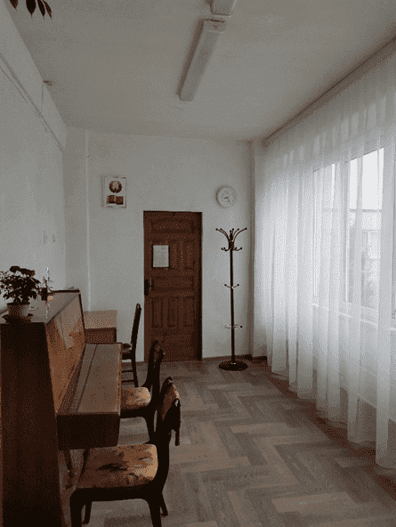
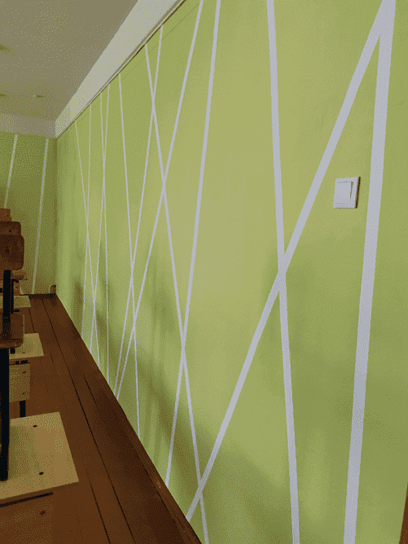
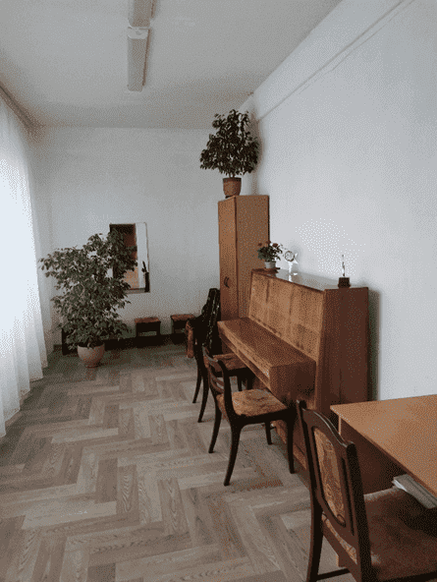
Кабинет № 10
Кабинет № 57
Кабинет № 48
Кабинет № 39

Slide 11
Жалюзи, рулонная штора – 1350 рублей

Slide 12
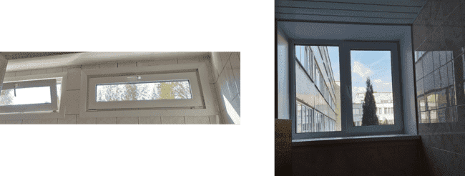
Установка окон 6987 рублей

Slide 13
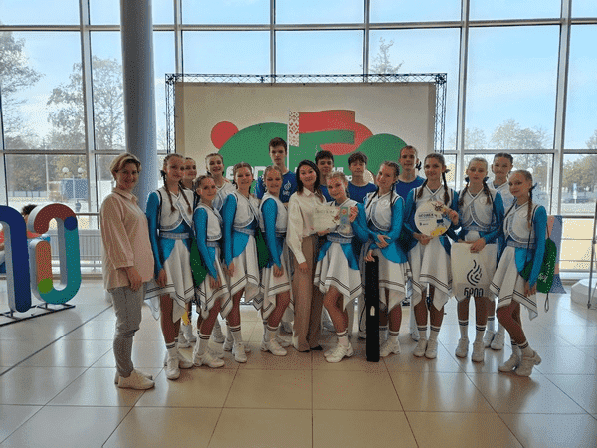
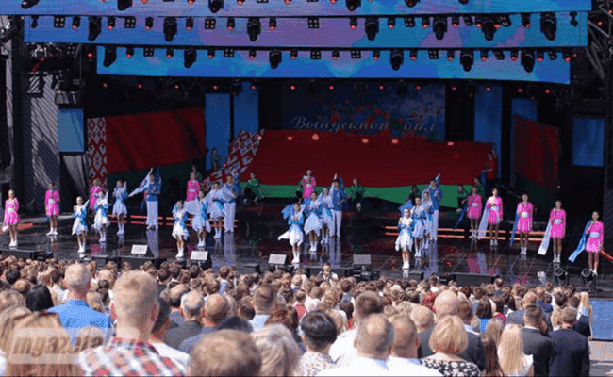
Пошив костюмов – 610,10 руб.

Slide 14
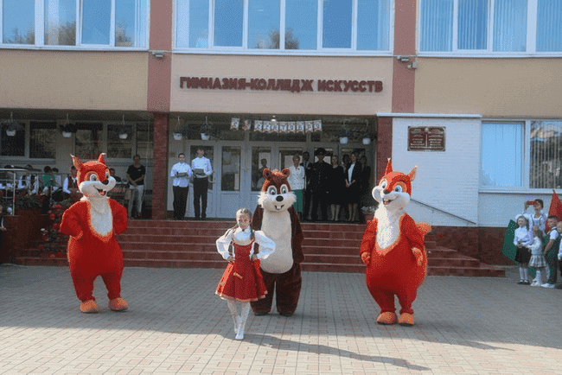
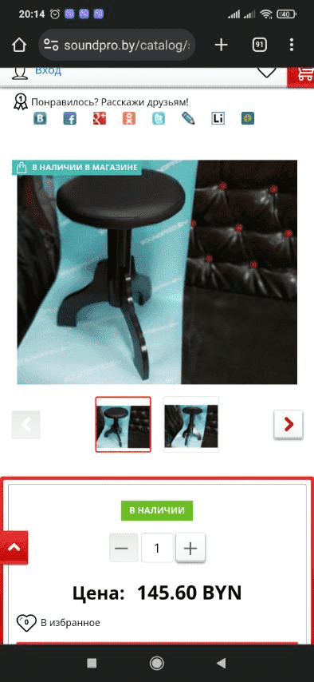
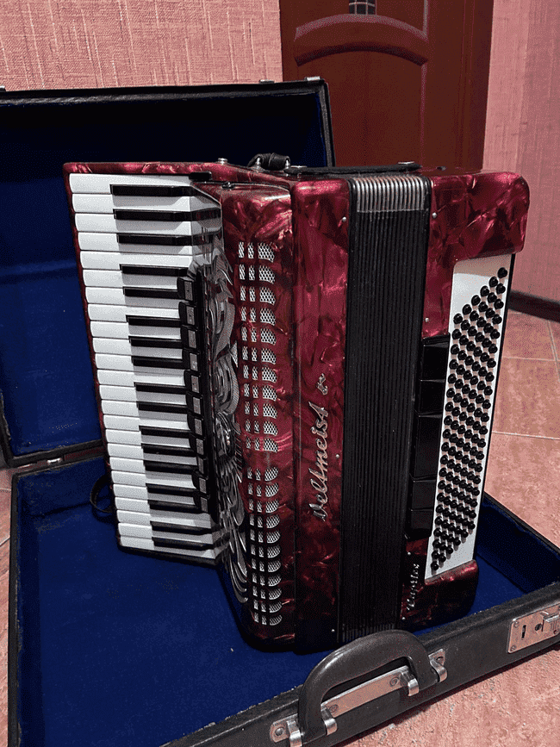
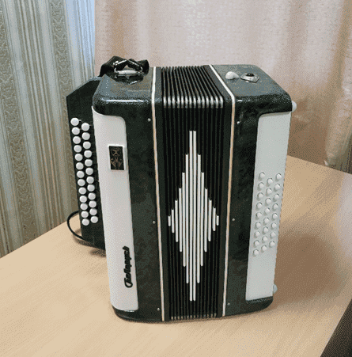
Вывеска 900р.
Аккордеон 400 у.е..
Гармонь 500р.

Slide 15
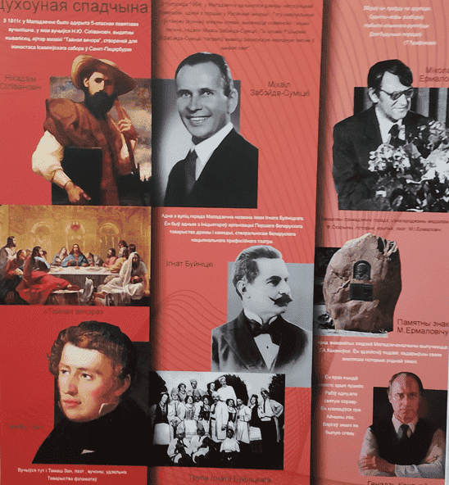
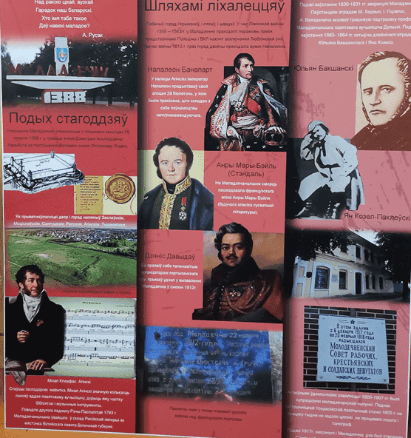

Slide 16
Планируемое наименование товара, выполнения услуги | Сумма
Оформление мероприятий, стипендия | 2000
Заправка картриджа, видеонаблюдение | 500
Наушники 10х27р, мышь 10х12р (кабинет №56), карта памяти, кронштейн (кабинет №52) | 455 - 500
Жалюзи, рулонная штора (кабинеты №9, 25, 41, 51, 30, 32, обеденный зал) | 3600 + 2100
Напольное покрытие (1Б) | 1164,29
Аккордеон, концертная бас-гитара | 2000
Банкетка для фортепиано (№58), софиты 5х140, стойки металлические для работ 10х40, магнитофон, звуковая колонка, пульты, стойка для фортепиано | 2000
Оснащение информационными стендами (№ 52, 3 этаж) | 1 000
Приобретение предметов личной гигиены (салфетки, туалетная бумага, иные предметы первой необходимости), уборочного инвентаря, моющих средств, средств дезинфекции и прочее; | 1500
Пароконвектомат (фаршемешалка, жарочный шкаф, плита электрическая) | 4000 - 6000
 | 600
Ремонт оборудования
Ученическая доска (№31), подставка для нот (30 штук), дрель, доводчики, водонагреватель (В.Гостинец,115), лампочки люминисцентные | 2500

Slide 17
УСПЕХОВ В РАБОТЕ!

